Slide 1
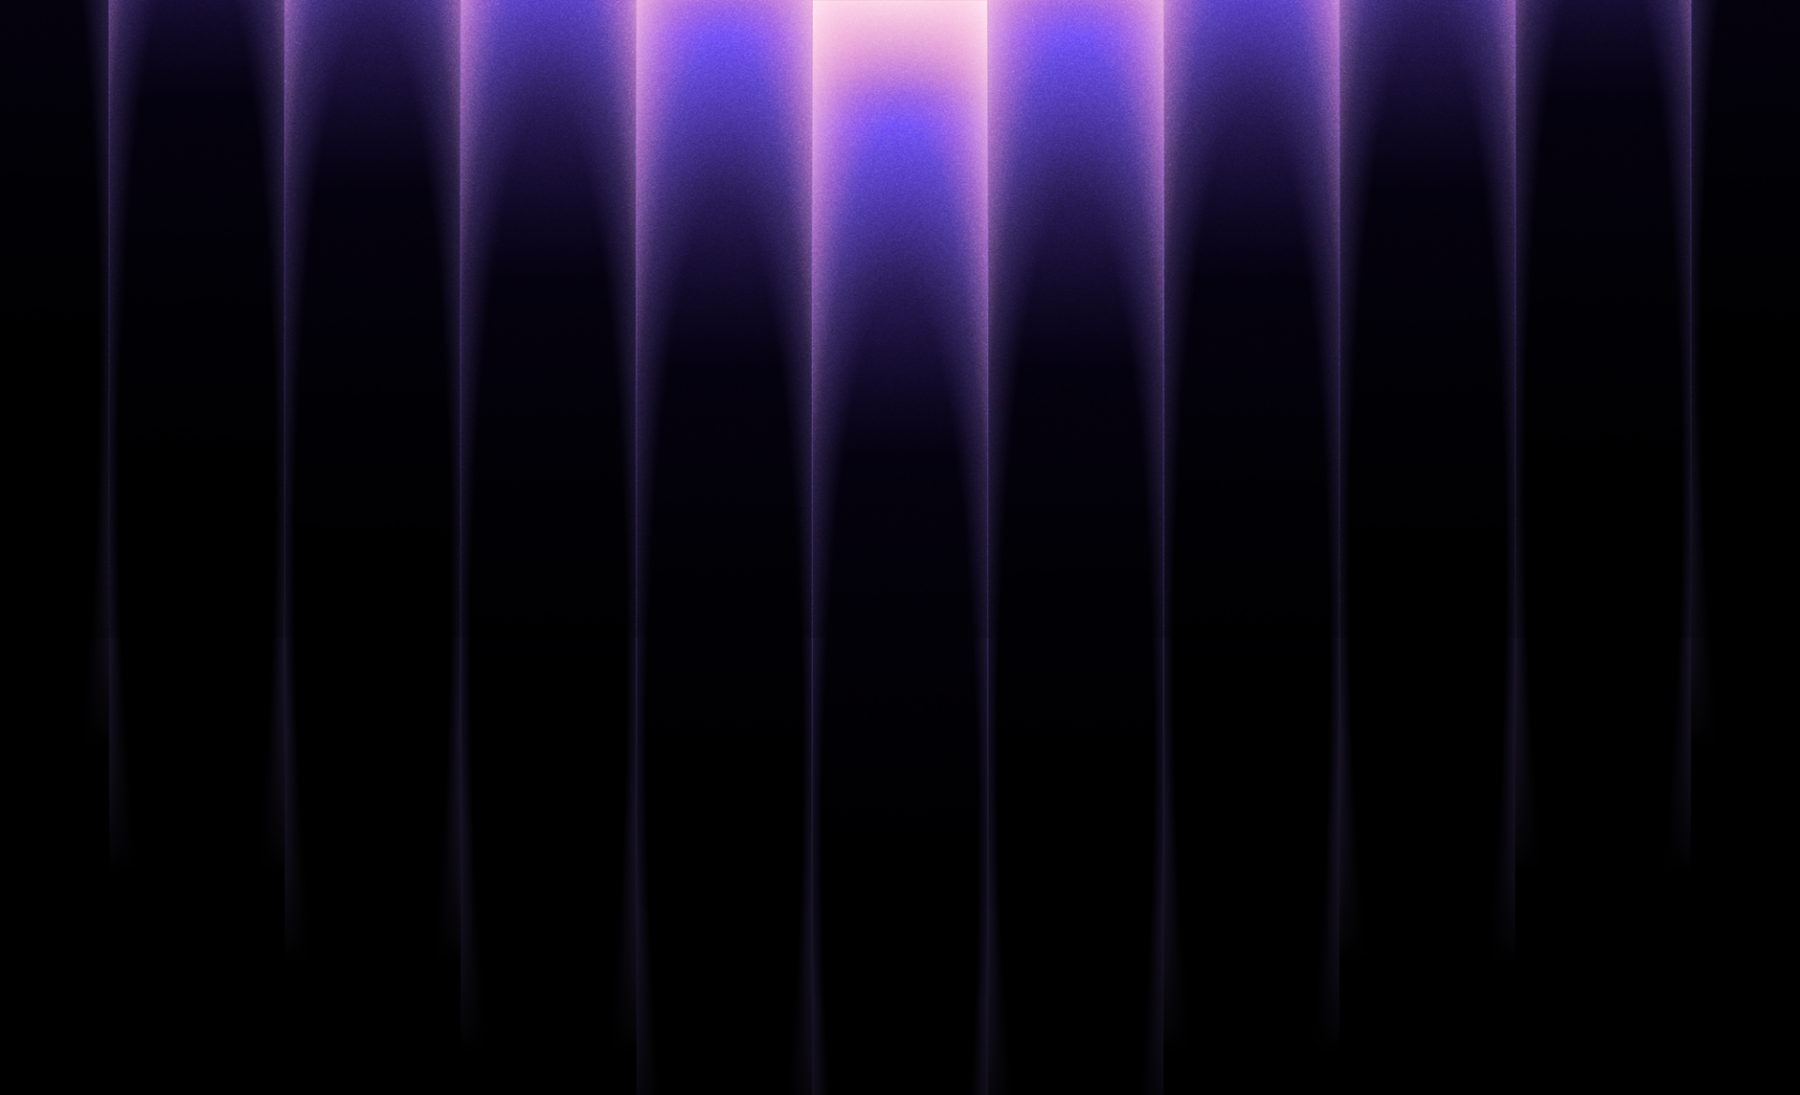

Document Type Classification Competition Report
[Lucky 4th]
김동균, 김정헌, 임승환, 지수영

Slide 2



목차
그룹 소개
대회 소개
Exploratory Data Analysis
모델 선정
Hyperparameter Tuning
결과 및 회고
02/30

Slide 3


01
그룹 소개

Slide 4

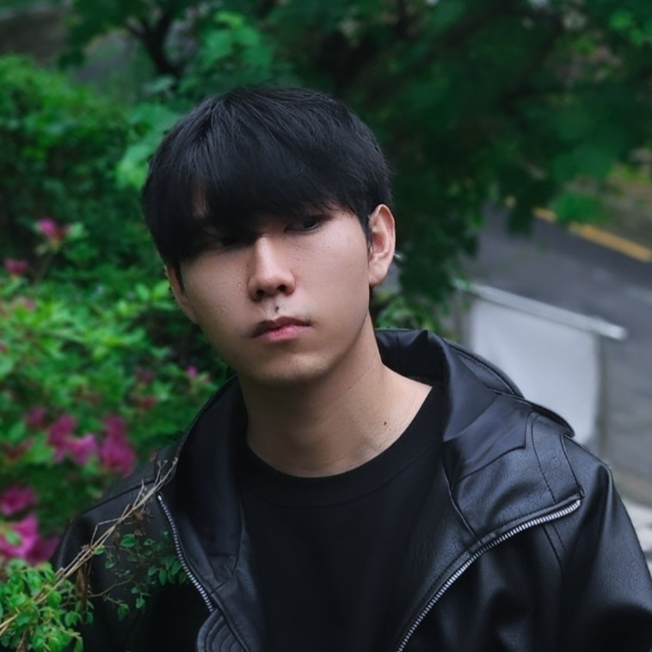

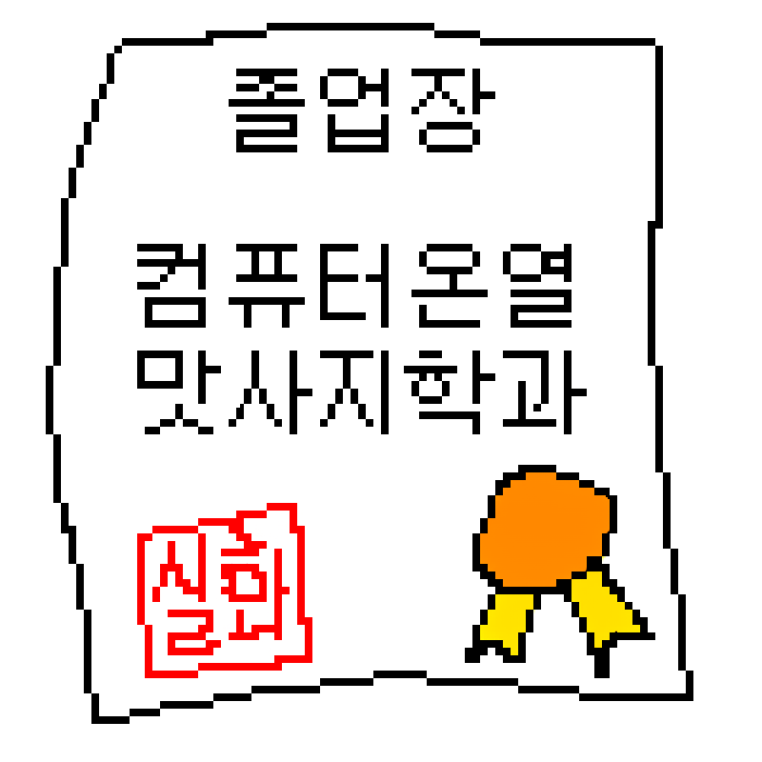
그룹 소개
조장
김동균
김정헌
지수영
임승환
#4조의분메 #노력형천재호소인 #WillBeBetterMe
#4조의 일원 #INFJ
#최선을 다하자
#일단한다
팀원 간 소통 창구
피곤해보이지만아닙니다하하
팀원들의 코드를 하나로 묶어 튜닝용 코드 개발
하이퍼 파라미터 튜닝
모니터링 시스템 구축(wandb)
Augmentation 아이디어 추가
EDA
모델별 학습
하이퍼 파라미터 튜닝
EDA
base model 구축
모델 학습
04/30

Slide 5
02
대회 소개

Slide 6
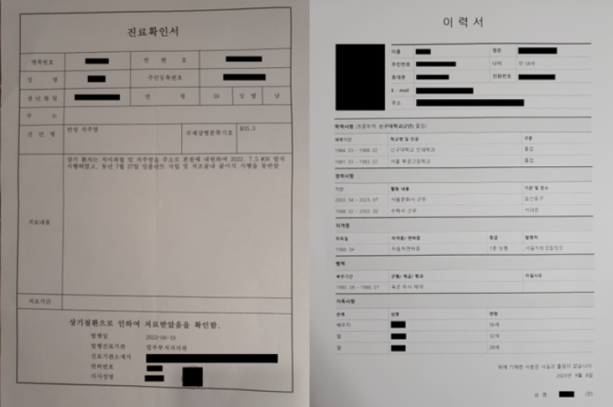
대회 소개
이번 대회는 문서 타입 분류를 위한 이미지 분류 대회입니다.
여러 비즈니스 분야에 대량의 문서 이미지를 식별하고 자동화 처리를 하는 데 응용할 수 있습니다.
[사용된 데이터]
종류: 총 17 종의 문서
학습 이미지: 1570장
평가 이미지: 3140장
06/30

Slide 7
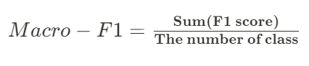
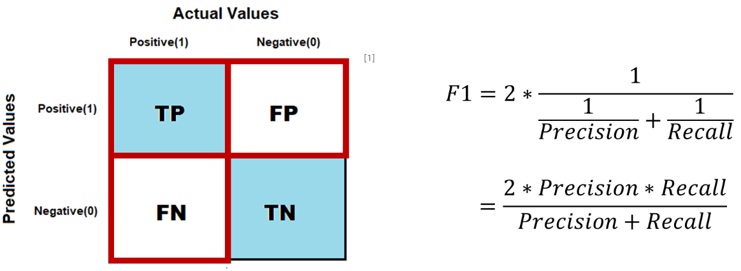
대회 소개
평가 지표: Macro F1
Macro F1 score는 Multiclass Classification을 위한 평가 지표로 클래스 별로 계산된 F1 score를 단순 평균한 지표입니다.
07/30

Slide 8
03
Exploratory Data Analysis

Slide 9
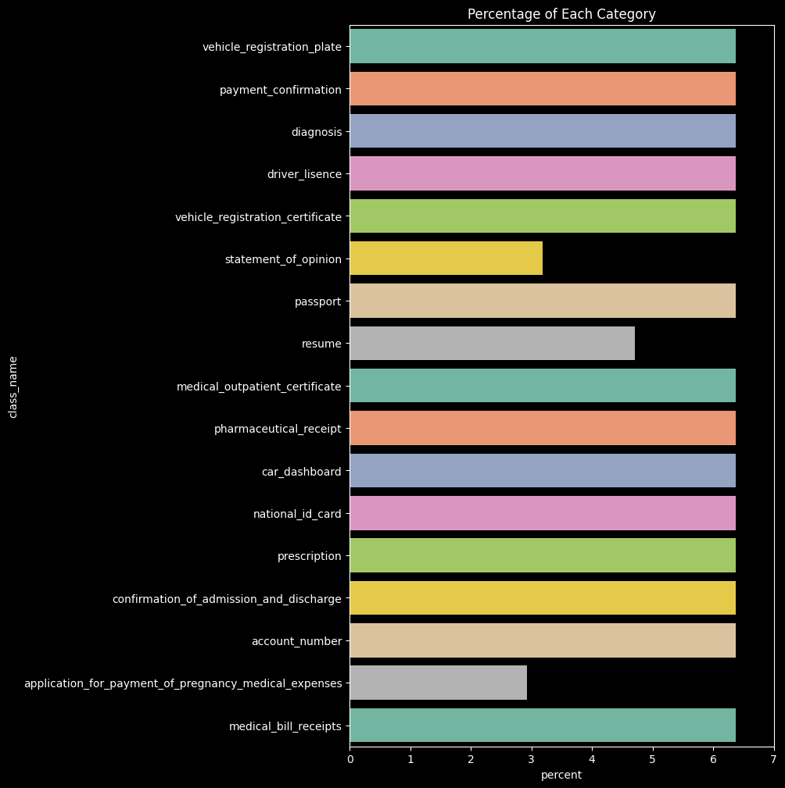
Exploratory Data Analysis
Class별 데이터 분포
의사소견서, 이력서, 건강보험 임신·출산 진료비 지급 신청서의 데이터가 다른 값에 비해 적은 양이 존재함
09/30

Slide 10
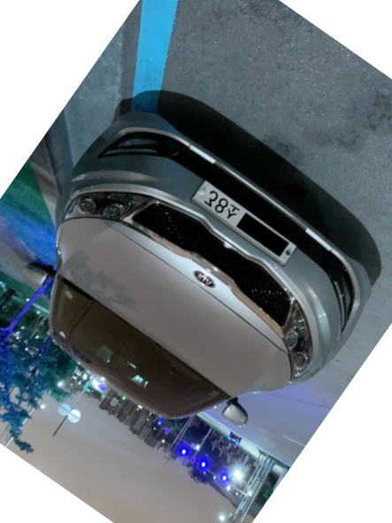
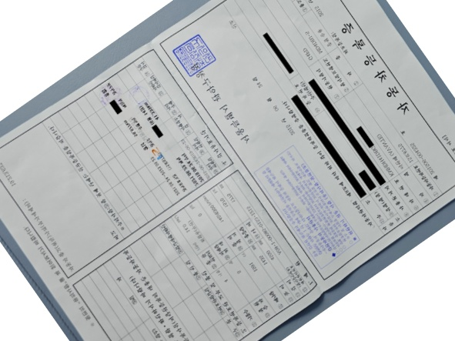

Exploratory Data Analysis
Predicting Data Augmentations
35도
-35도
10/30

Slide 11
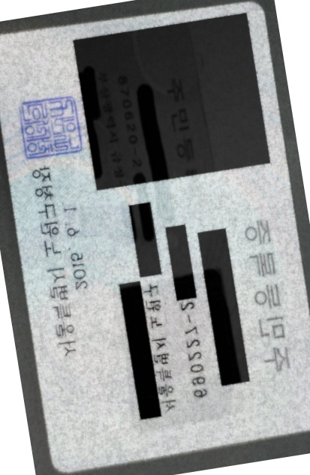
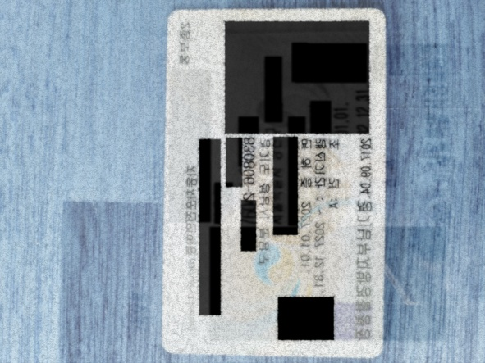
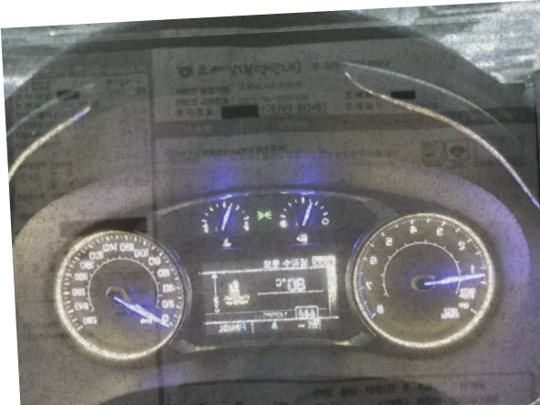
Exploratory Data Analysis
Predicting Data Augmentations
11/30

Slide 12
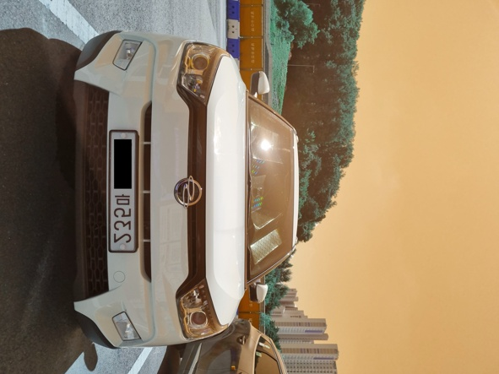
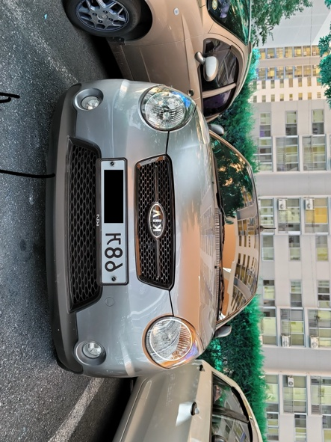
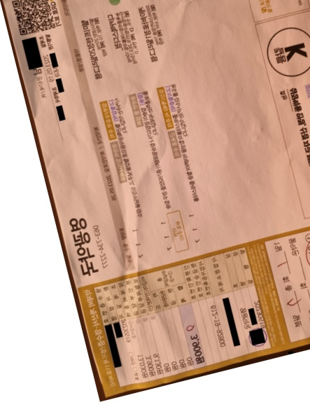
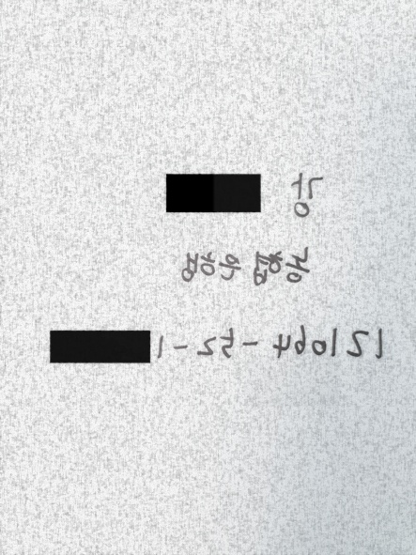
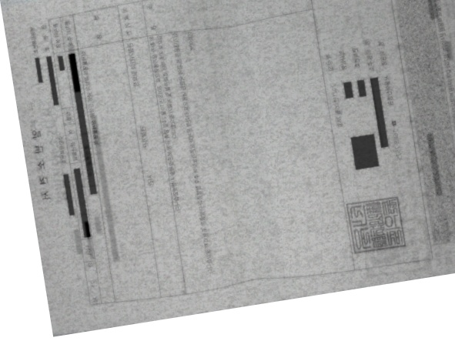
Exploratory Data Analysis
Predicting Data Augmentations
12/30

Slide 13
04
모델 선정

Slide 14
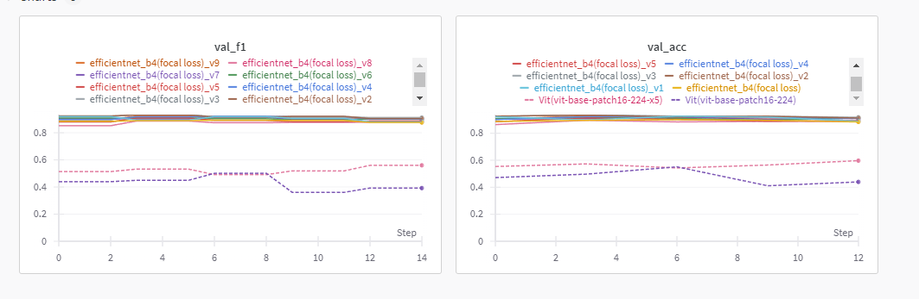
모델 선정
대회 초기에 시도했던 모델들
ResNet 계열 모델 → 낮은 성능
Swin Transformer → 학습이 제대로 되지 않아 포기
Vision Transformer → vit_base_patch16_384, vit_base_patch16_224 사용시 학습 시간에 비해 성능이 제대로 나오지 않아 포기
14/30

Slide 15
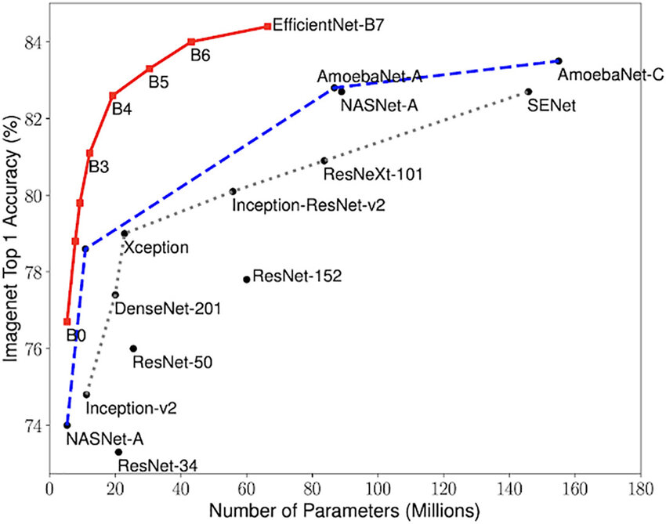
모델 선정
최종 결정: EffecientNet-B4
ResNet에 Compound Scaling을 접목시켜 Parameter 수 대비 달성 가능한 Accuracy를 극대화한 모델.
연구자들은 Compound Scaling을 시도하며 총 8개의 모델을 실험하는데, B4가 Sweet Spot에 해당함.
자체 실험 결과 ResNet 대비 F1 Score 상승.
B5 모델 이상은 필요로 하는 이미지 사이즈가 더욱 커 OOM 문제가 발생.
Sweet
Spot!
모델의 빠른 확정!
[1] Mingxing Tan, & Quoc V. Le.(2020). EfficientNet: Rethinking Model Scaling for Convolutional Neural Networks.
15/30

Slide 16
05
Hyperparameter Tuning

Slide 17
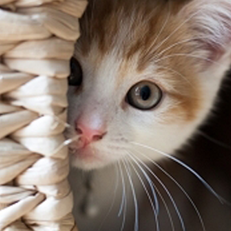
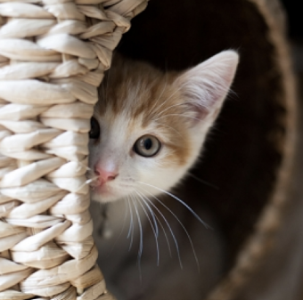
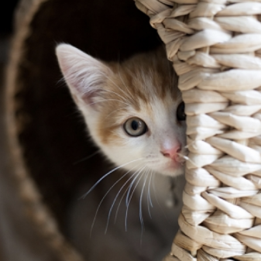
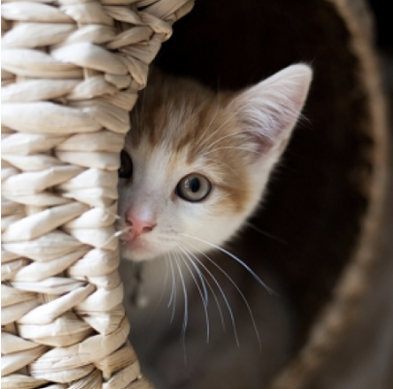
Data Augmentation
RandomResizeCrop | Resize | HorizontalFlip | VerticalFlip
17/30

Slide 18
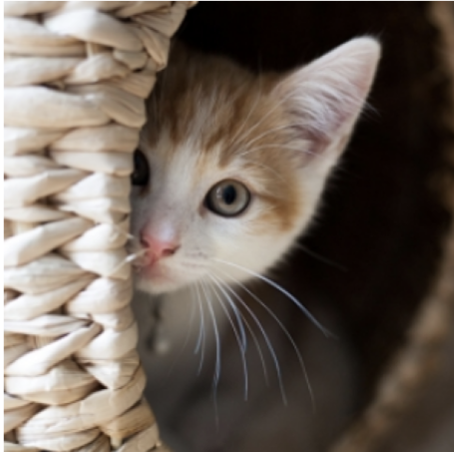
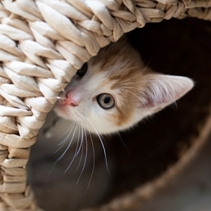
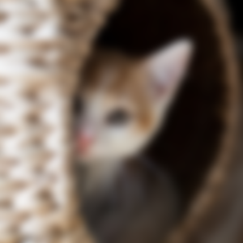
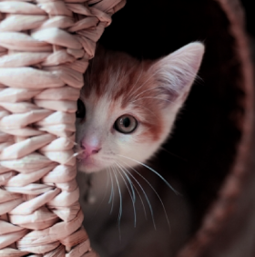
Data Augmentation
RandomRotate90 | Rotate | GaussianBlur | HueSaturationValue
18/30

Slide 19
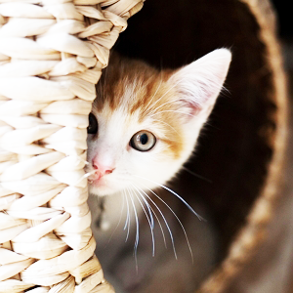
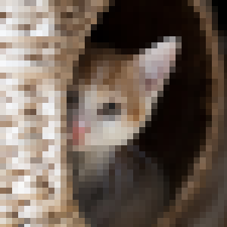
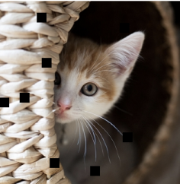
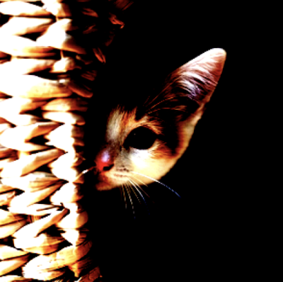
Data Augmentation
RandomBrightness Contrast | ImageCompression | CoarseDropout | Normalize
19/30

Slide 20
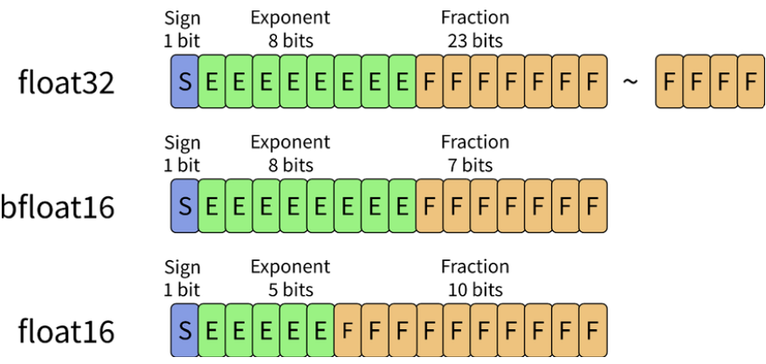
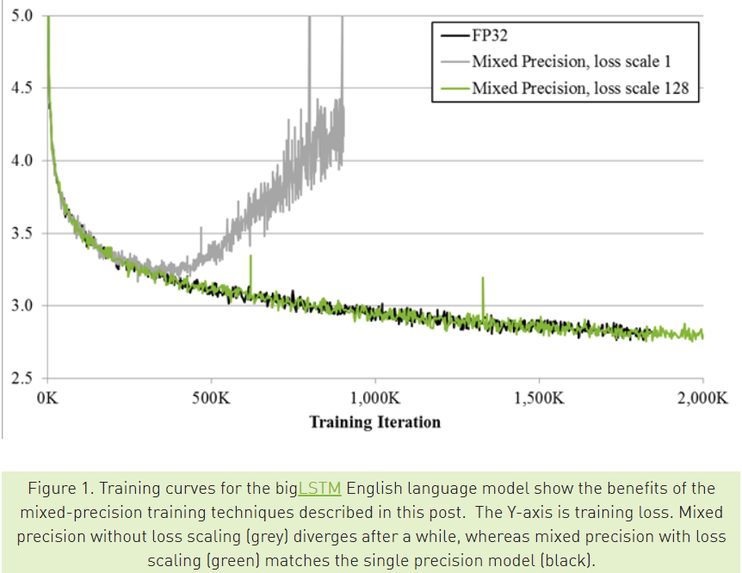
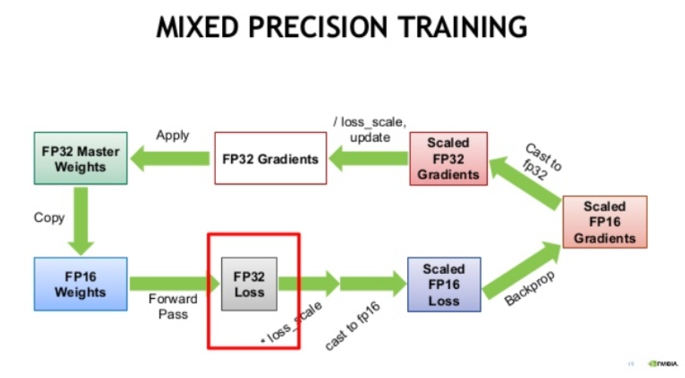
Mixed Precision
parameters를 Half precision으로 표현
-> 메모리를 절약하고 연산속도 가속
-> 정밀도의 하락을 불러옴
FP16만 사용하면 오차가 발생
-> 오차 누적으로 학습이 잘 진행되지 않음
FP32 weight의 값을 계속 저장
FP16 copy weight를 만들어 forward/backward를 진행
계산된 gradient를 이용해 FP32 weight를 업데이트
20/30

Slide 21
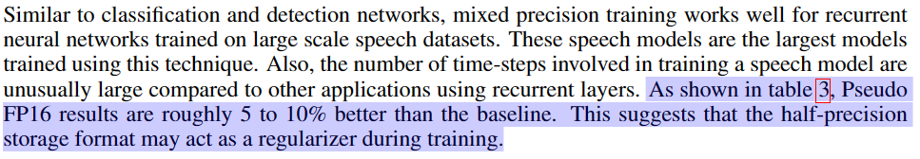
Mixed Precision
[2] Sharan Narang, Gregory Diamos, Erich Elsen.(2018). Mixed Precision Training.
“FP16의 제한된 표현력이 모델의 Overfitting을 완화하는
Regularizer로 작용했을 수 있다.”
21/30

Slide 22
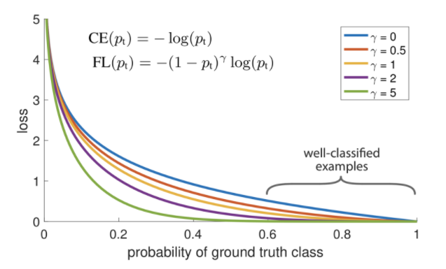
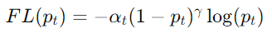
Loss Function
Focal Loss (for Dense Object Detection)
교차 엔트로피 손실 함수는 모든 class에 대해 동일한 가중치를 부여
-> 클래스 불균형이 있을 경우 잘 동작하지 못함
Focal Loss는 각 class 에 대한 가중치를 동적으로 조정
-> cross entropy loss 보다 균형적인 손실 값 분포를 가짐
p_{t} ​: 모델의 예측 확률
α_{t} ​: 클래스 가중치.
γ는 조절 매개변수로, focal loss의 강도를 제어.
22/30

Slide 23
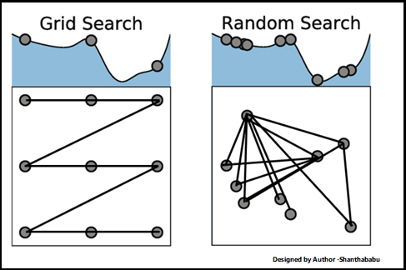
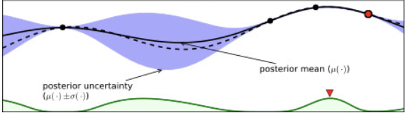
Bayesian Hyperparameter Tuning (Feat. WandB)
Grid / Random Search
Grid Search
가능한 모든 하이퍼 파라미터 조합을 미리 지정된 그리드로 설정하고, 각 조합에 대해 성능을 평가하여 최적의 조합을 찾는 방법
Random Search
가능한 하이퍼 파라미터 값을 임의로 선택하여 조합을 만들고, 각 조합에 대해 성능을 평가하여 최적의 조합을 찾는 방법
BAYESIAN OPTIMIZATION
이전에 수행된 평가 결과를 기반으로 각 하이퍼 파라미터 설정에 대한 확률 분포를 추정하고, 이 분포를 사용하여 다음 평가 지점을 선택
23/30

Slide 24
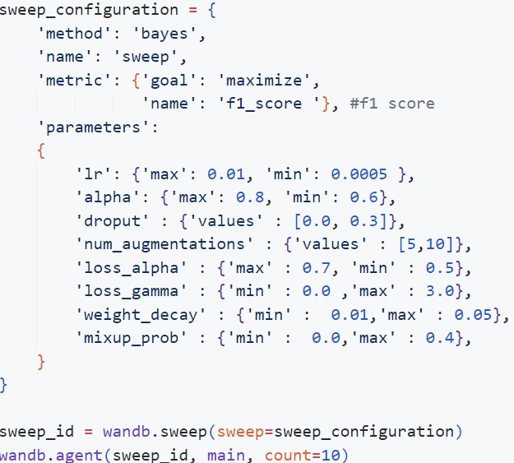
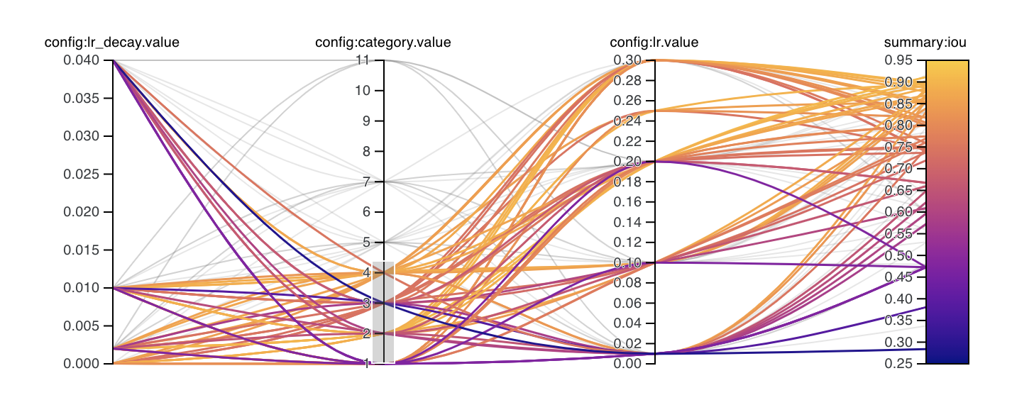
Bayesian Hyperparameter Tuning (Feat. WandB)
method : bayesian method를 사용
metric : f1_score를 Maximize하는 방향
parameters: 튜닝할 값들
형태 : min / max : 범위
[0.0, 0.3] : 선택 1
-> wandb sweep 결과물
각 실험 마다의 하이퍼 파라미터 조합이 표시된다.
오른쪽 값은 실험의 결과 값이다.
가장 높은 결과 값이 나온 조합이 튜닝의 결과이다.
24/30

Slide 25
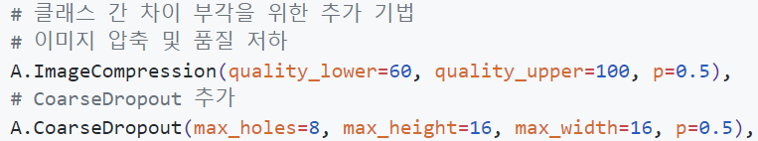
Final Leaderboard Score
Parms
img_size : 380 #고정
LR : 0.002072 #튜닝 결과
Batch_size : 16 #고정
num_workwers : 8 #고정
alpha : 0.88 #튜닝 결과
mixup_prob :0.40929 #튜닝 결과
dropout_ratio : 0.5 #튜닝 결과
loss_alpha = 0.6123588019093089 #Focal Loss ,튜닝
loss_gamma = 2 #Focal Loss,튜닝
use_amp=True #Mixed Precision, 고정
accumulation_steps = 2 #Mixed Precision, 고정
+ Augmentation
26/30

Slide 26
06
결과 및 회고

Slide 27
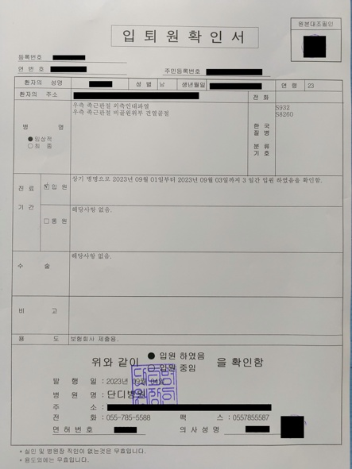
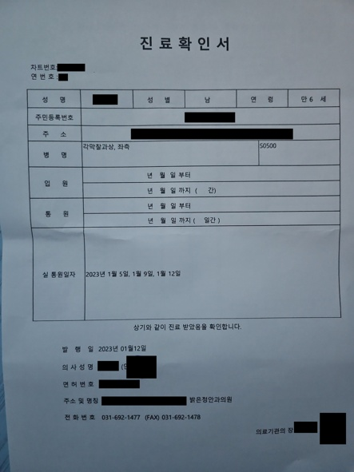
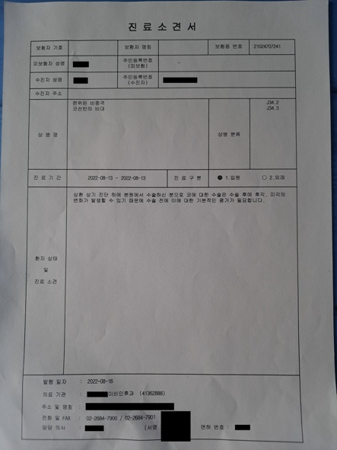
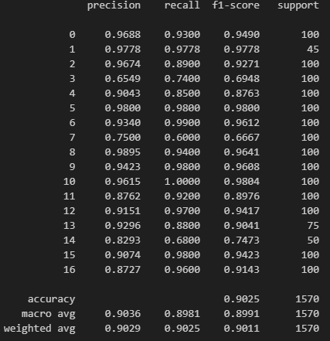
추후 연구 및 제안
27/30

Slide 28


그룹 스터디 인사이트 공유
1
2
3
인사이트 1
인사이트 2
인사이트 3
데이터 사이즈에 맞는
적절한 모델 선정의 중요성
최신 기법이 무조건 좋은 효과를 보여 주진 못함
논문이나 아티클에서 말하는 특정 Hyperparameter 값을 맹신하지 말아야 함
28/30

Slide 29
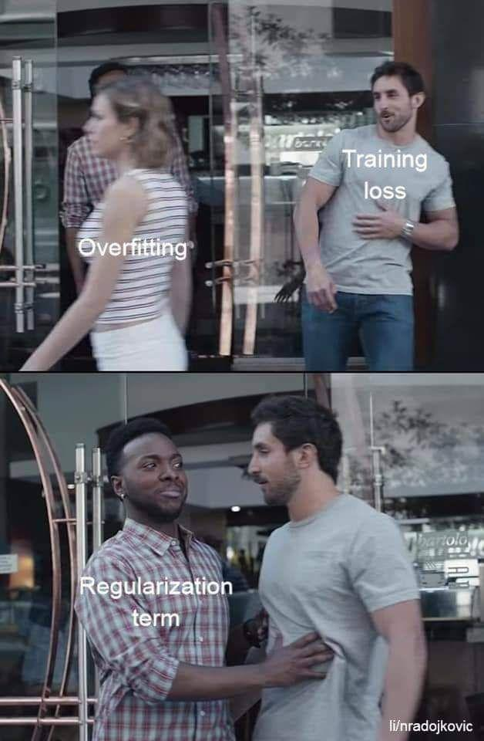
대회 소감
김동균
전혀 몰랐던 Computer Vision이라는 분야에 대해 시야가 트였다. 내 세상의 여백을 소중한 사람들과 색칠할 수 있어 얼마나 감사한지 모릅니다!
P.S. Claude 3 만세!!!!!
지수영
Computer Vision 대회에 참여하면서 더 많은 지식과 경험을 얻을 수 있었다.
김정헌
딥러닝 모니터링 시스템을 구축하는 방법에 대해서
제대로 이해할 수 있어서 앞으로 실무, 캐글 대회 등등에
써먹을 생각에 신난다~!
임승환
CV는 지금까지 해왔던 task들과 달리 확실히 더 많은 computing resource와 training time을 필요로 한다는 점을 피부로 느낌. 이후에 다른 대회를 경험하면서 지금까지 이론으로 얻은 지식을 체득하는 과정이 되었으면 함.
29/30

Slide 30
E.O.D
감사합니다.

